Slide 1

動吃動吃
組員 : 蔡佳樺、鍾孟穎
林宜芬、賴威宇
組別 : 第三組
指導老師 : 雅婷老師

Slide 2

目錄
成員介紹
開發技術 | 使用工具
動機目的與目標客群
網站架構圖
色彩計畫 | Logo設計
操作流程|實際 DEMO

Slide 3
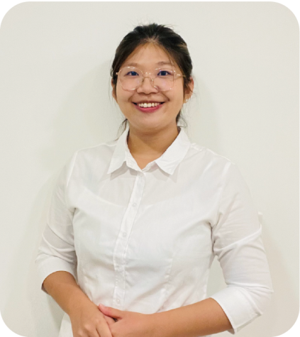
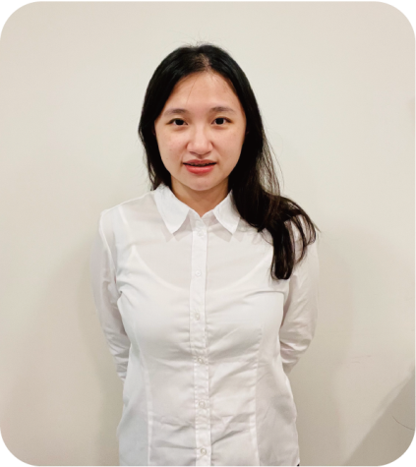

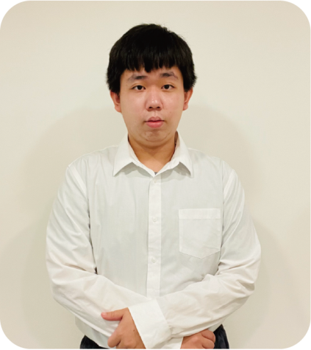
小組成員與分工介紹
組長:蔡佳樺 | 組員:鍾孟穎 | 組員:林宜芬 | 組員:賴威宇
專案進度規劃 商品頁 運動簡介 結帳系統頁 後臺管理美化 PPT製作 | LOGO設計 Navbar設計 動運主頁 飲食主頁 飲食簡介 企劃書 架構圖 | 地圖API 會員登入/註冊 會員修改資料 會員訂單管理 購物車的JS與PHP連動 資料庫的規劃 | 小遊戲 後台登入/登出 後台會員列表 後台庫存管理 Laravel串接
大頭貼
大頭貼
大頭貼
大頭貼

Slide 4











開發技術與工具

Slide 5


動機目的與目標客群
動機:
樣貌、健身與營養飲食的追求越來越多
目的:
健身初學者開創資訊整合平台
目標客群:
想要踏出第一步的健身新手

Slide 6
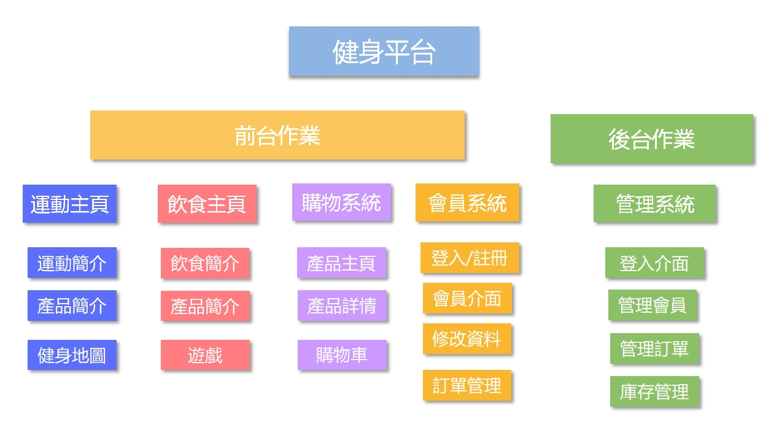
網站架構圖

Slide 7



色彩計畫 | Logo設計
運動 => 淡藍色
營造出無痛入門
緩和減肥的沉重的感受
飲食 => 淡橘色
Navbar => 暗桃色

Slide 8

色彩計畫 | Logo設計
叉子
相輔相成
缺一不可
啞鈴

Slide 9

色彩計畫 | Logo設計
表達健身 ”動滋動滋” 的律動感

Slide 10



使用者情境
春嬌
工作: 朝九晚五的行政人員
已出社會一兩年
困擾: 變胖，內分泌失調
原因:長期久坐，同事團購、
天天下午茶，午餐又外食。
需求: 想自己帶午餐，
了解健康飲食。

Slide 11
使用者情境
於是 春嬌 點開
動吃動吃整合平台網頁
開始了一趟健康飲食之旅….
報告者:鍾孟穎

Slide 12



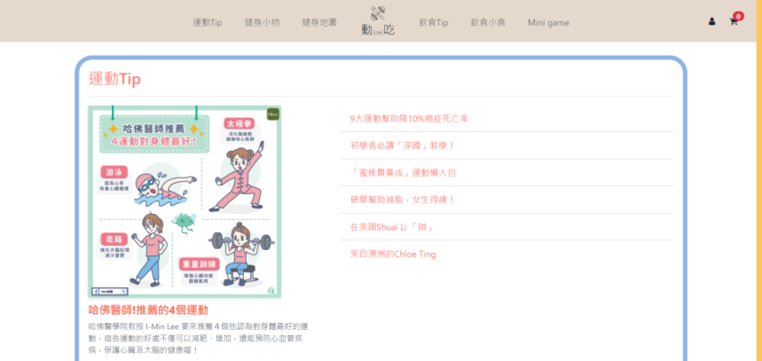
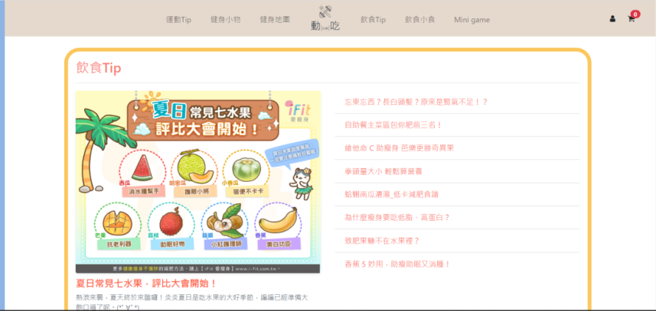
開頭頁面
選哪個好呢….

Slide 13
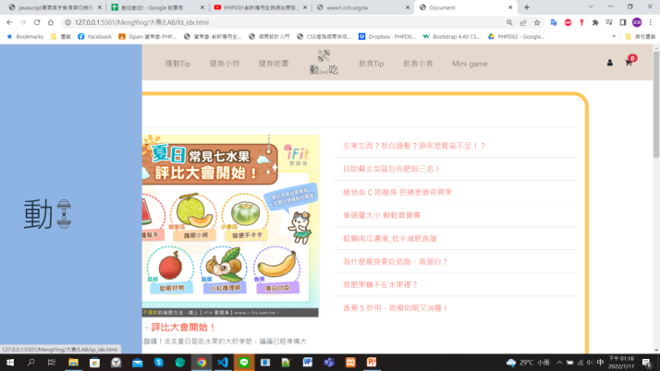
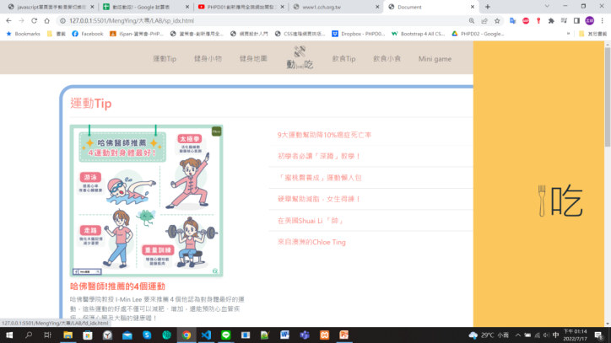
飲食/運動主頁跳轉
兩側皆有hover鈕，可以隨時跳轉主題
運動好難啊~
上班沒時間運動
先從調整飲食開始吧

Slide 14
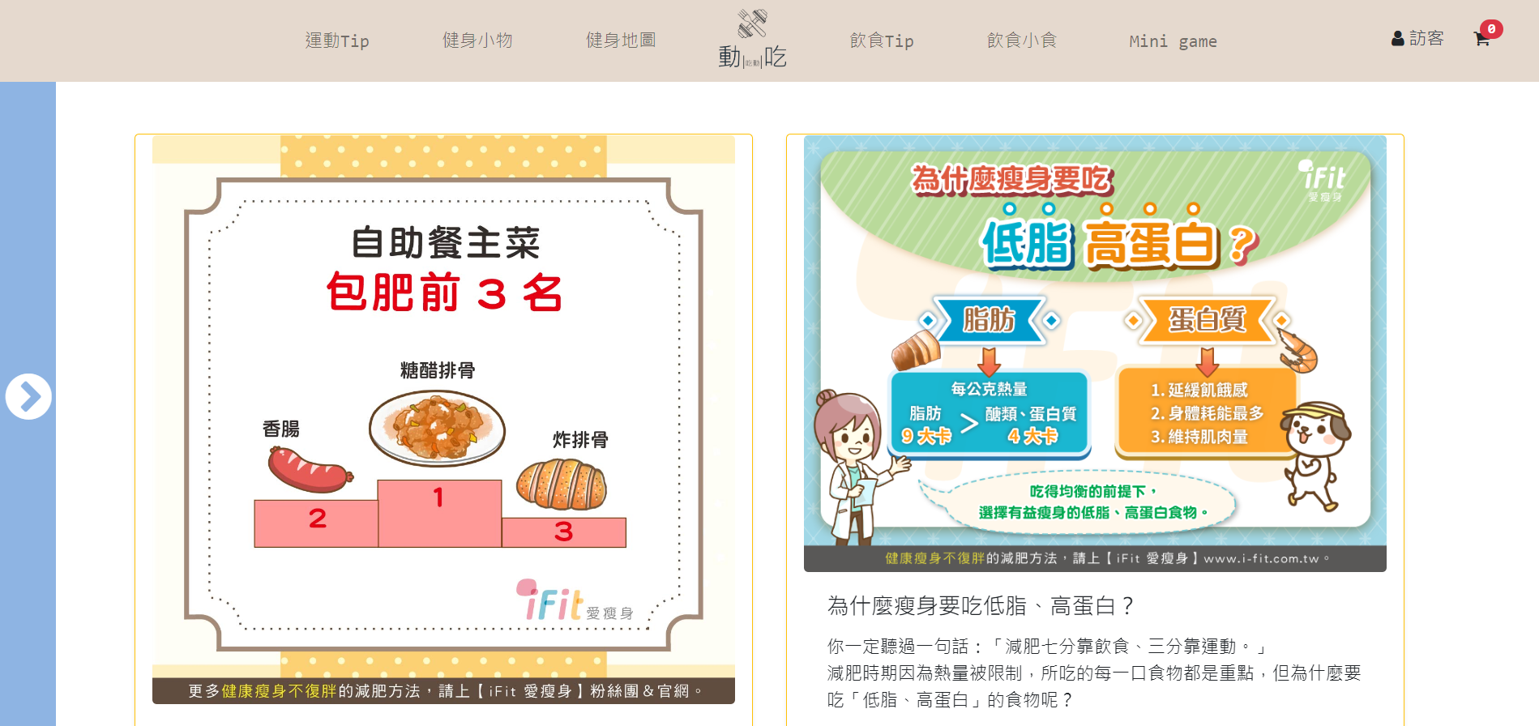
飲食簡介
我滴媽呀!!
原來我平常吃得午餐這麼肥
利用 Bootstrap 搭配 AOS.js
製造文章卡片跟飄移效果

Slide 15

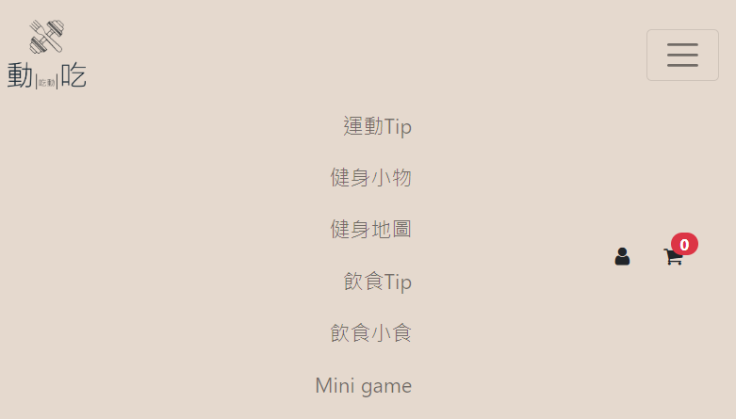
NAVBAR
文章好多，看看別的吧~
透過上方的NAVBAR
選擇想看的頁面
當然 響應式畫面也不可少

Slide 16
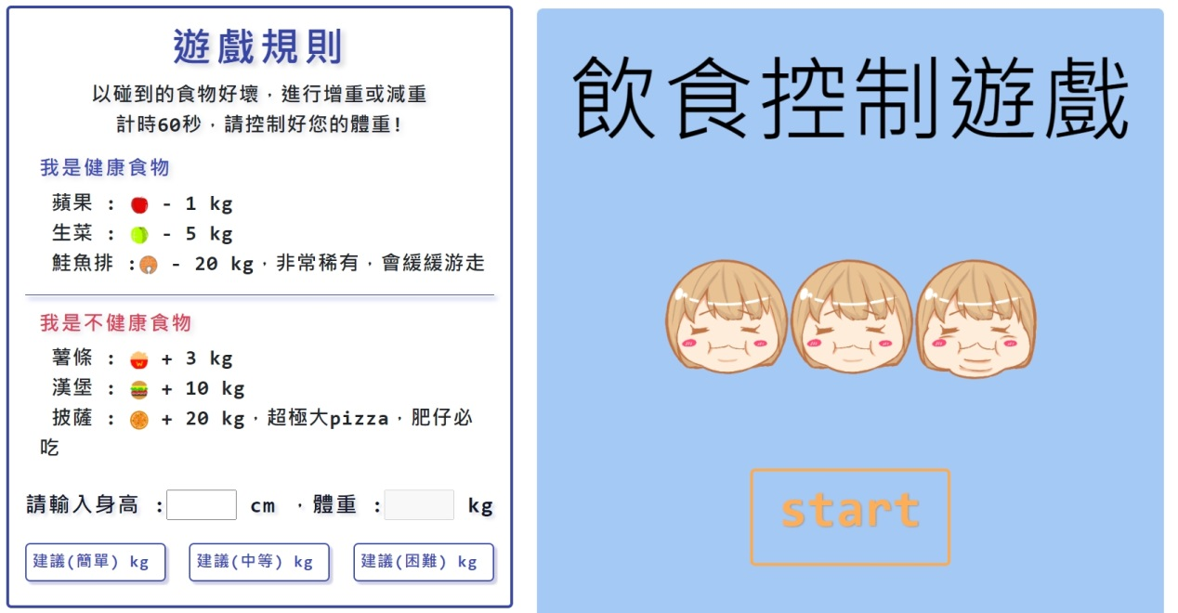
小遊戲
有小遊戲，玩看看~
報告者:賴威宇

Slide 17
飲食控制遊戲
發想:
為了重現控制飲食的難度，遊戲利用健康食物及垃圾食物來影響主角的體重，其中誘惑較小的健康食物不會移動，誘惑較大的垃圾食物則會不停移動，雖不會追著玩家跑，但也閃躲不易，更貼近生活上不小心就跑去吃的現實。
遊戲規則與目標:
使用滑鼠控制主角，設法在時間內將體重控制在標準值。

Slide 18
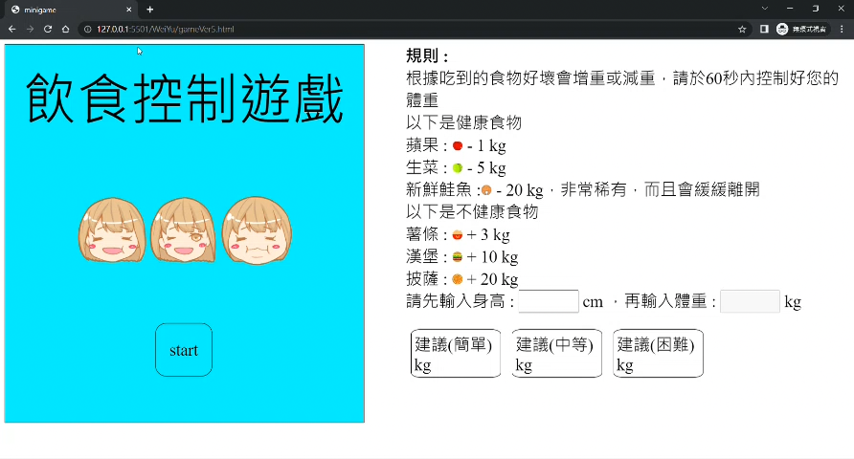
飲食控制遊戲

Slide 19
產品網站頁
遊戲導到產品頁後....
春嬌 開始逛商品
報告者:蔡佳樺

Slide 20
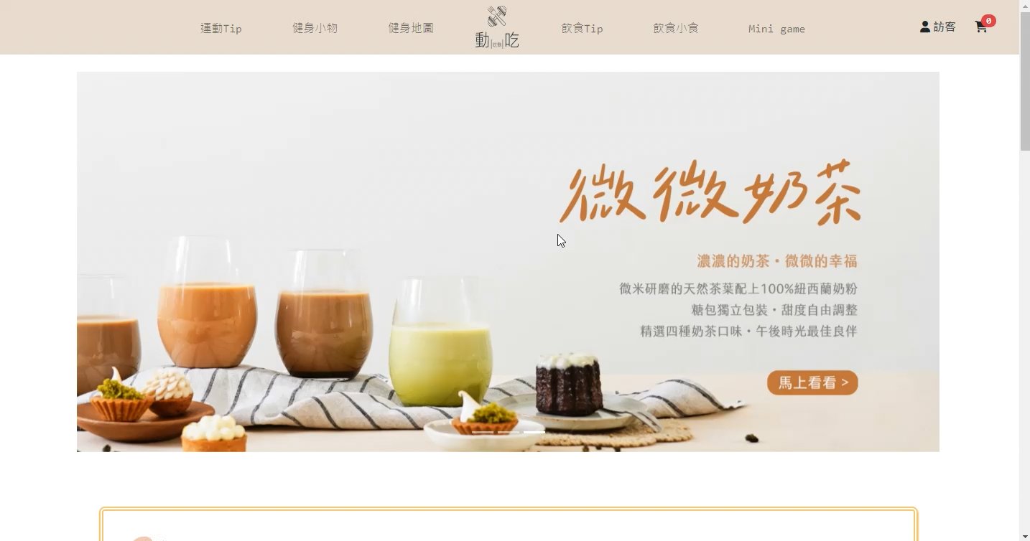
產品網站頁

Slide 21
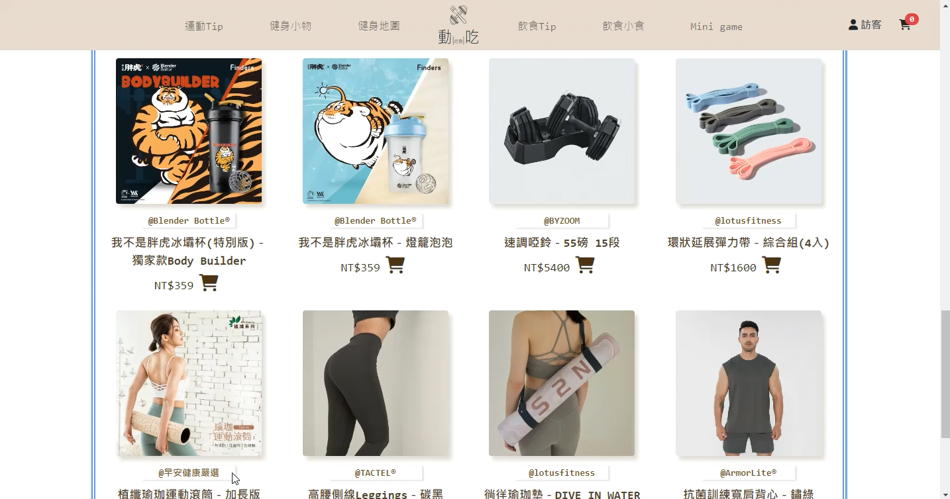
產品詳情頁

Slide 22
購物車系統
春嬌 看了有食物
還有健身器具
手癢了 開始購物….
報告者:林宜芬

Slide 23
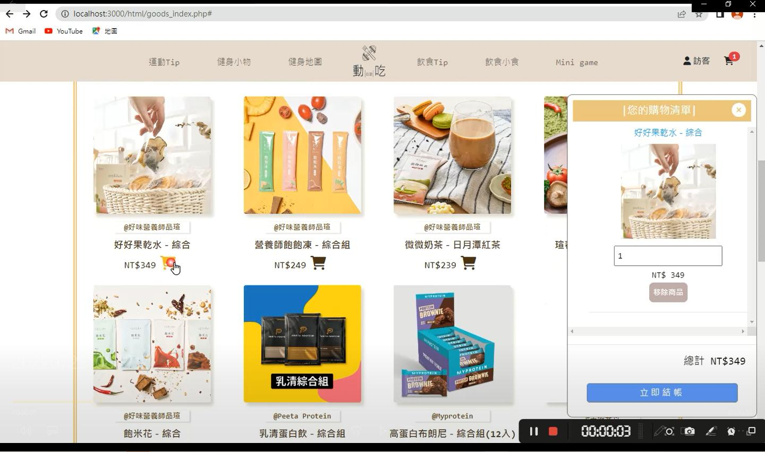
點取Icon加入購物車
使用程式或套件：jQuery、JavaScript

Slide 24
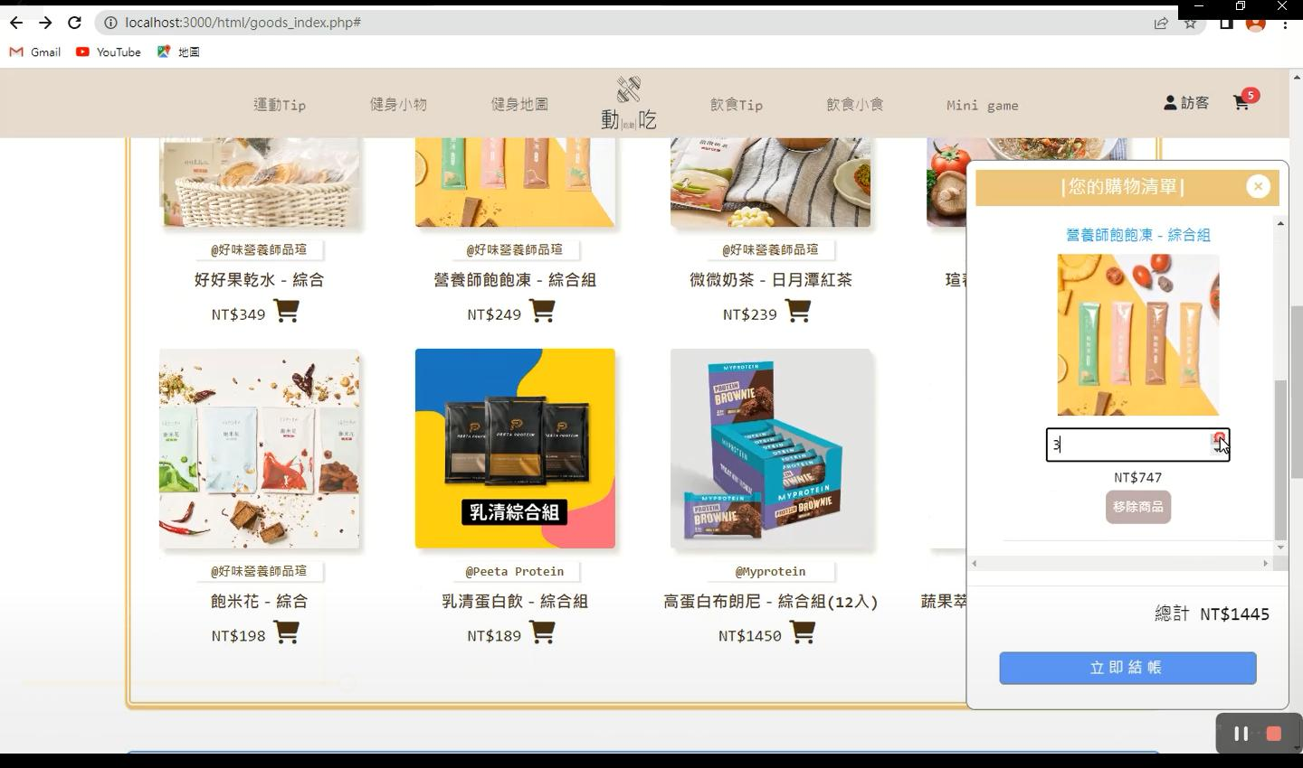
點取input更改數量
使用程式或套件：jQuery、JavaScript

Slide 25
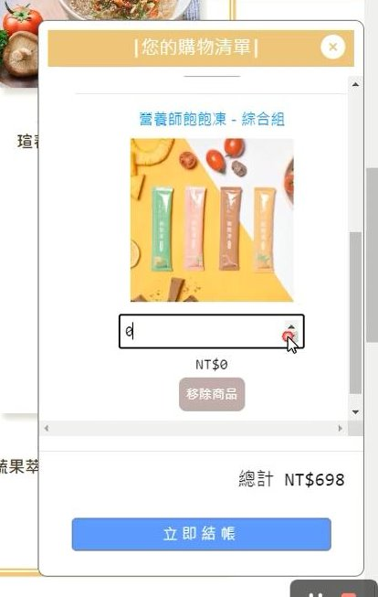
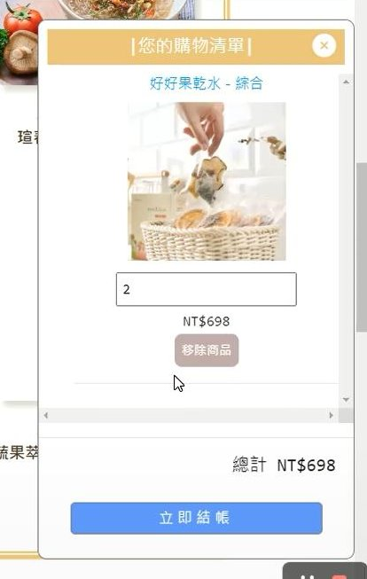
數量小於0就移除商品
使用程式或套件：jQuery、JavaScript

Slide 26
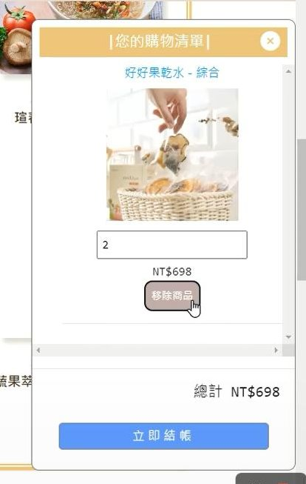
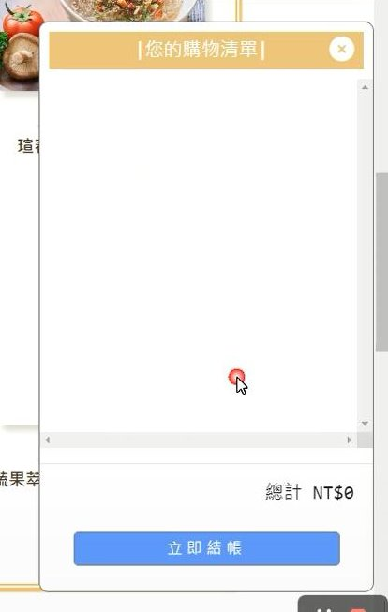
點選button移除商品
使用程式或套件：jQuery、JavaScript

Slide 27
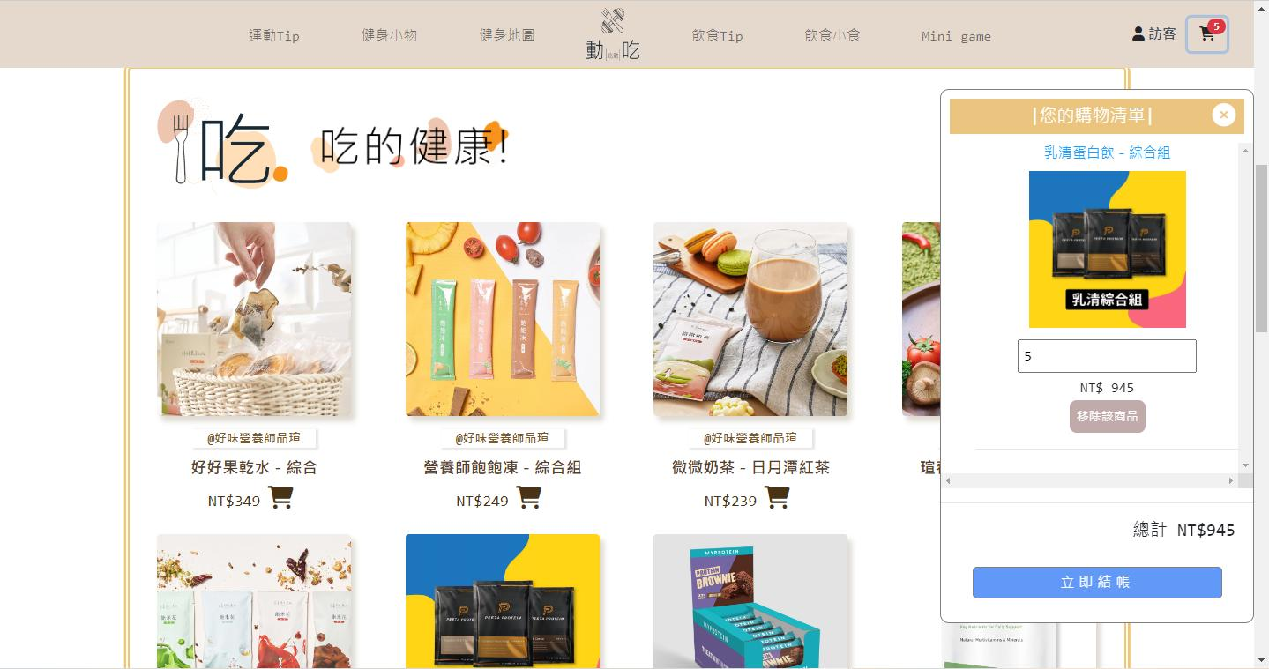
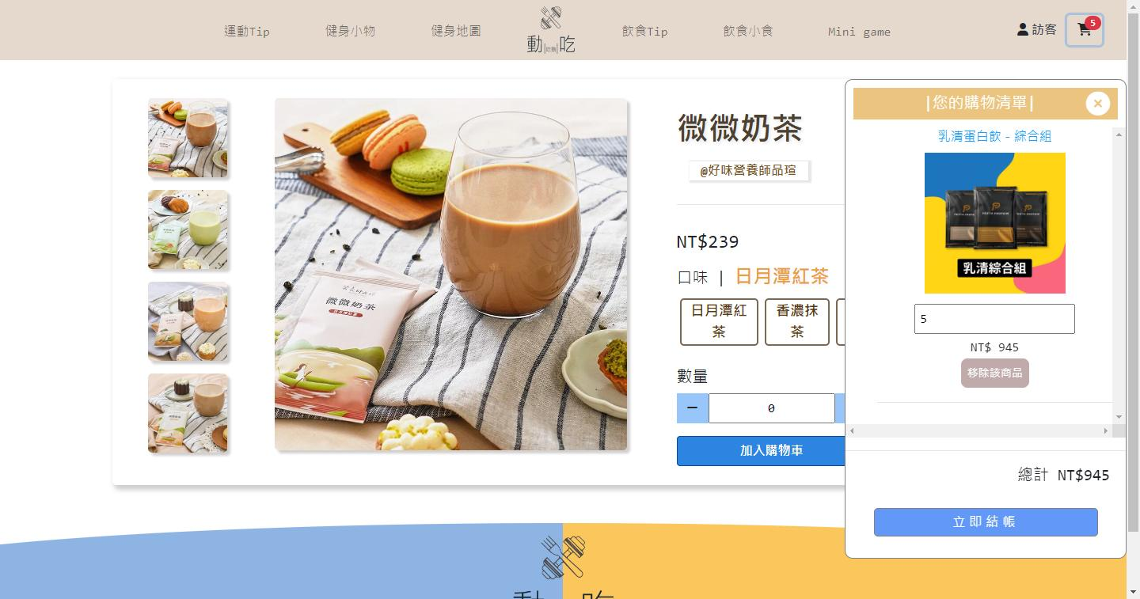
透過localStorage記憶商品
使用程式或套件：jQuery、JavaScript

Slide 28
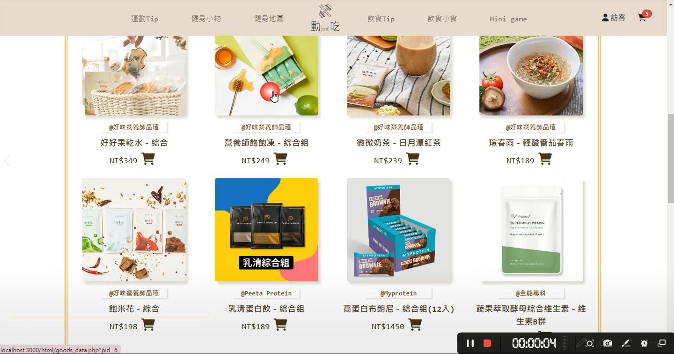
點擊圖片進入商品詳細頁
使用程式或套件：jQuery、JavaScript

Slide 29
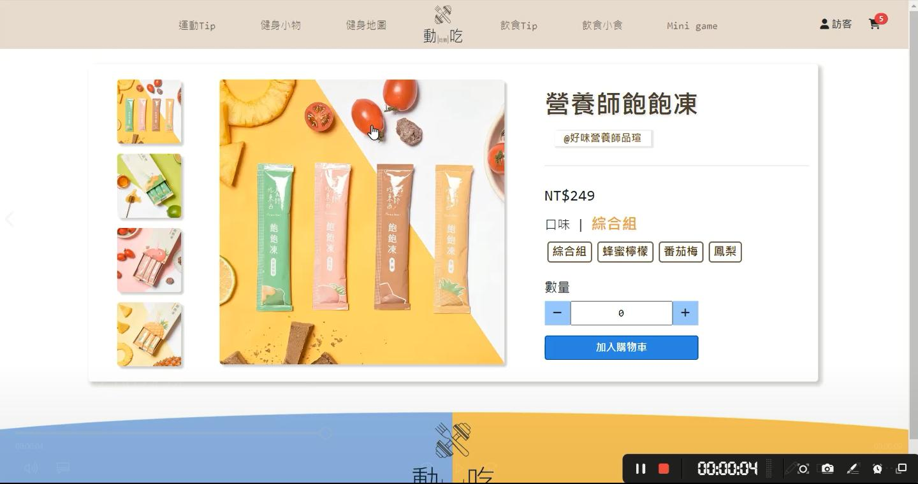
點擊圖片進入商品詳細頁
使用程式或套件：jQuery、php、MySQL

Slide 30
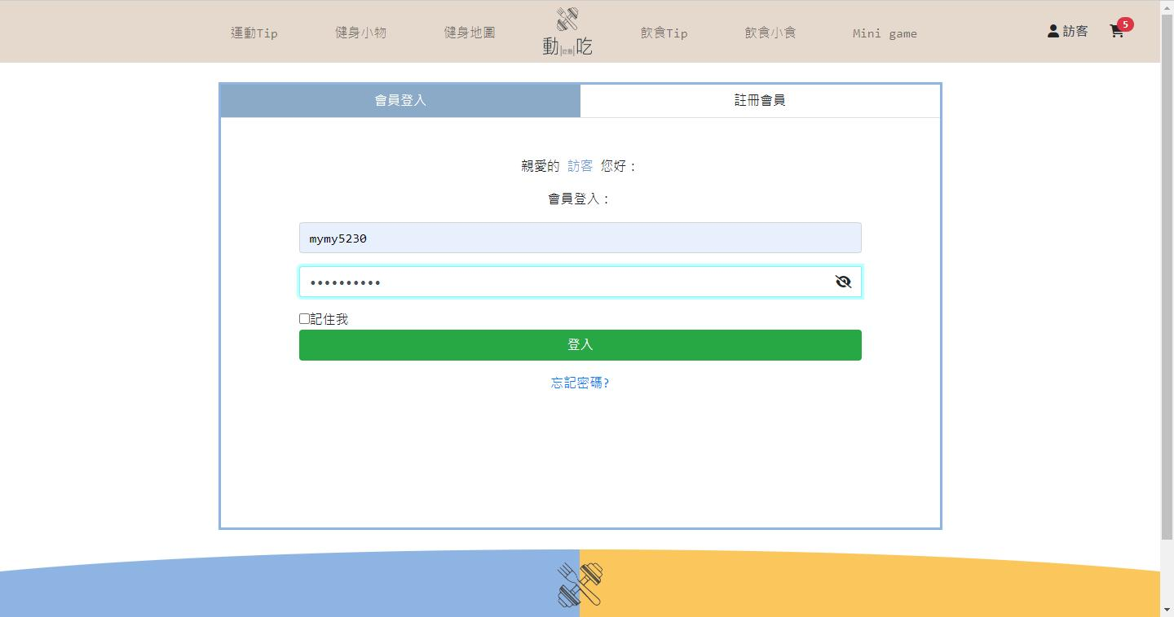
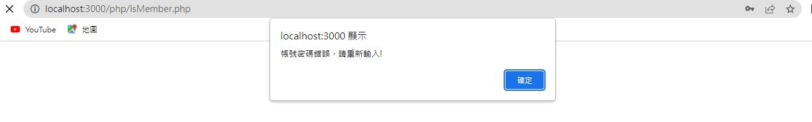
會員登入-驗證帳密
使用程式或套件：jQuery、php、MySQL

Slide 31
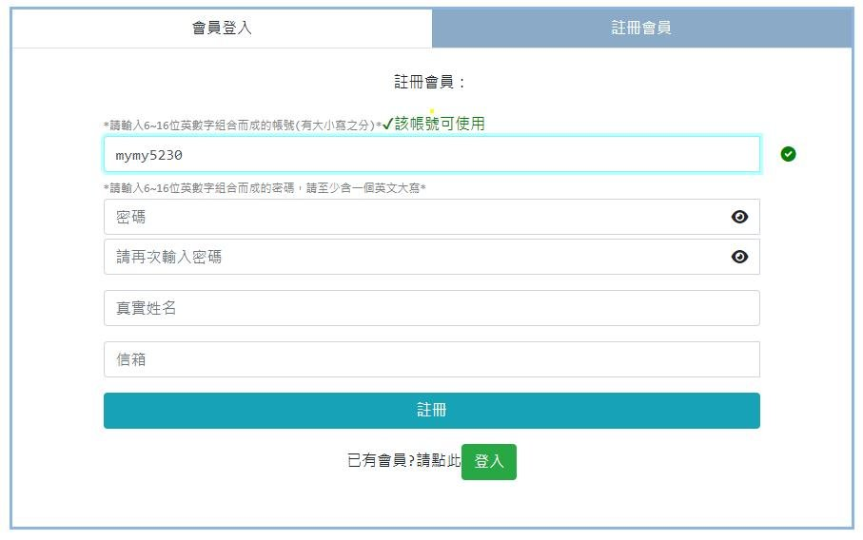
會員註冊-驗證帳號
使用程式或套件：JavaScript、ajax、php、MySQL

Slide 32
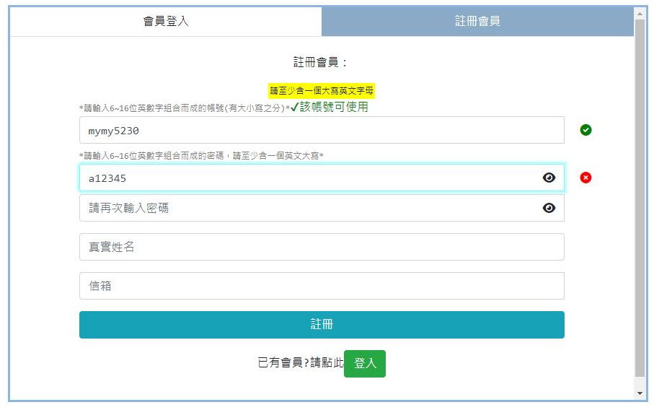
會員註冊-正規化表示法
使用程式或套件： JavaScript、jQuery

Slide 33
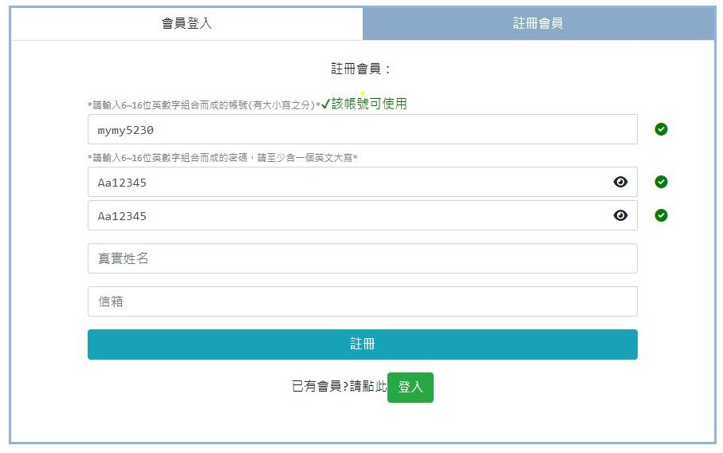
會員註冊-密碼的顯示與隱藏
使用程式或套件： JavaScript、jQuery

Slide 34

會員註冊-密碼的顯示與隱藏
使用程式或套件： JavaScript、jQuery

Slide 35
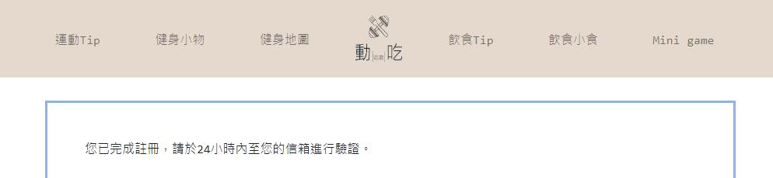
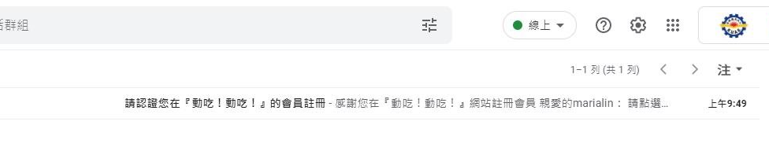
會員註冊-發送認證
使用程式或套件： PHPMAILER、PHP、MySQL

Slide 36
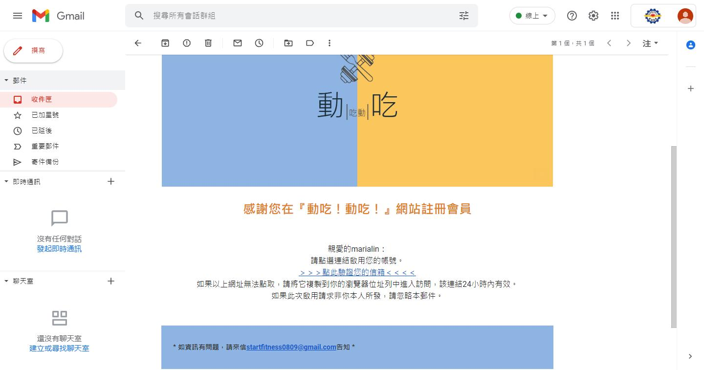
會員註冊-發送認證
使用程式或套件： PHPMAILER、PHP、MySQL

Slide 37
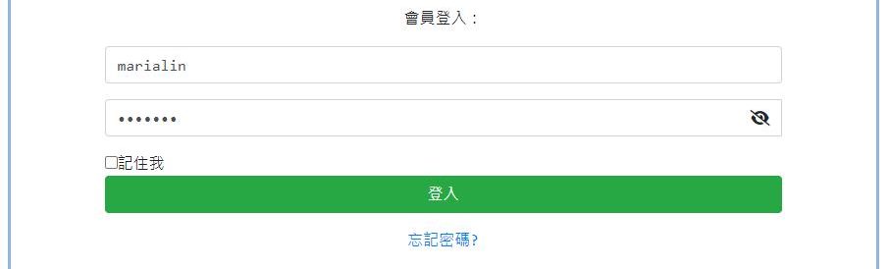
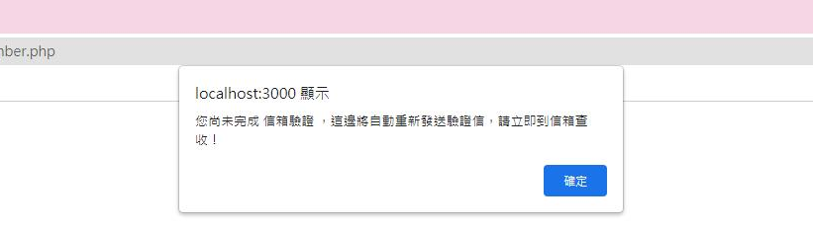
會員登入-身分認證
使用程式或套件： PHPMAILER、PHP、MySQL

Slide 38
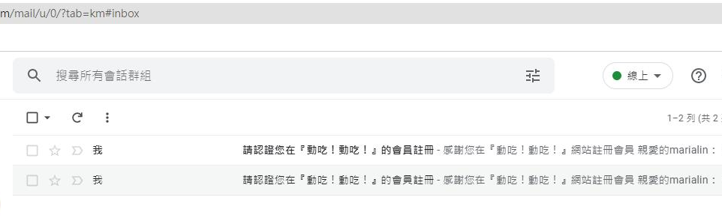
會員登入-身分認證
使用程式或套件： PHPMAILER、PHP、MySQL

Slide 39
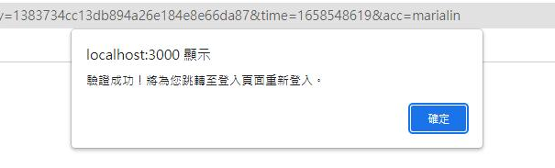
會員登入-身分認證
使用程式或套件： PHP、MySQL

Slide 40
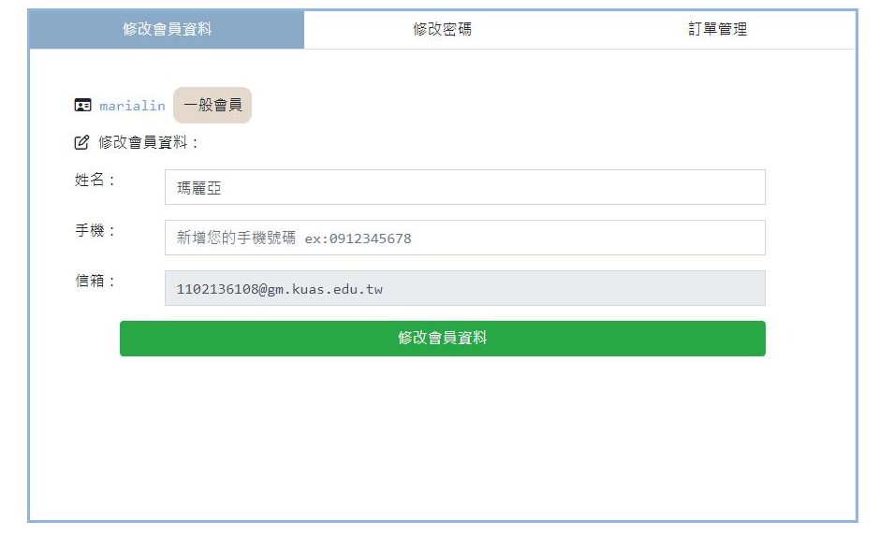
會員登入介面
帶入帳號與身分
帶入註冊的基本資料
使用程式或套件： PHP、MySQL

Slide 41
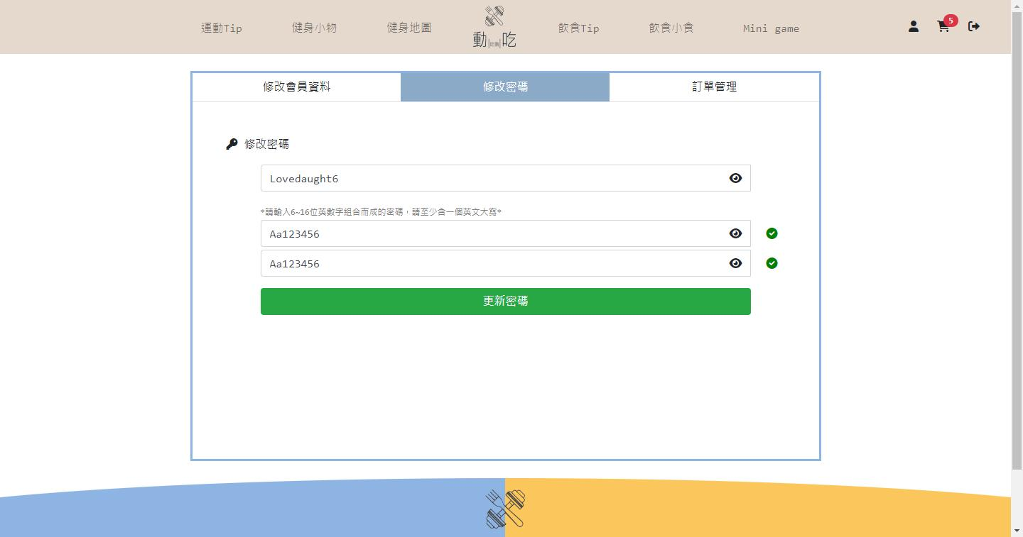
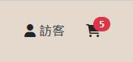
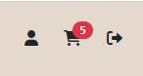
會員登入後的導覽列變化
登入前
登入後
登入前
登入後
使用程式或套件： jQuery、PHP、MySQL

Slide 42
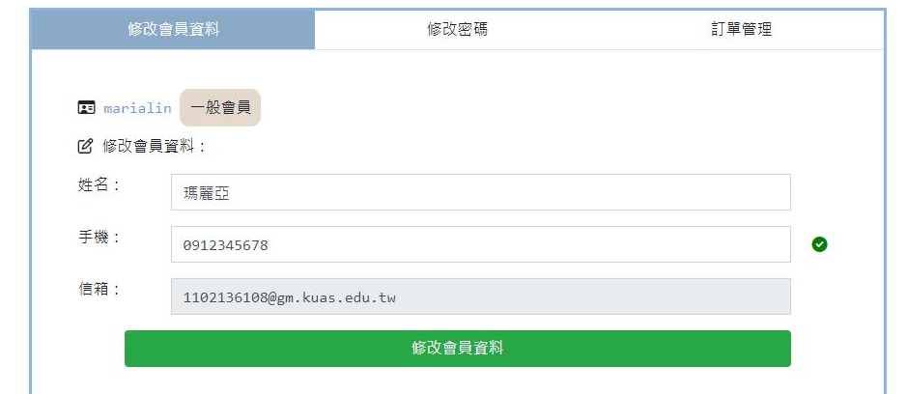
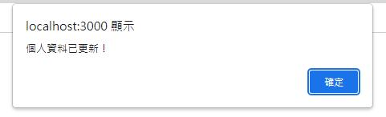
修改會員資料
使用程式或套件： jQuery、PHP、MySQL

Slide 43
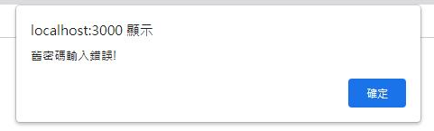
修改密碼(舊密碼驗證)
輸入錯誤密碼
使用程式或套件： jQuery、PHP、MySQL

Slide 44
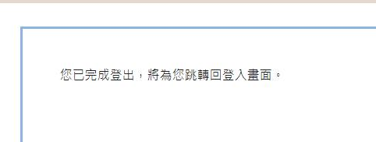
會員登出
使用程式或套件： jQuery、PHP、MySQL

Slide 45
結帳頁
註冊好帳號密碼的春嬌
就點擊導覽列的購物車畫面來進行結帳
報告者:蔡佳樺

Slide 46
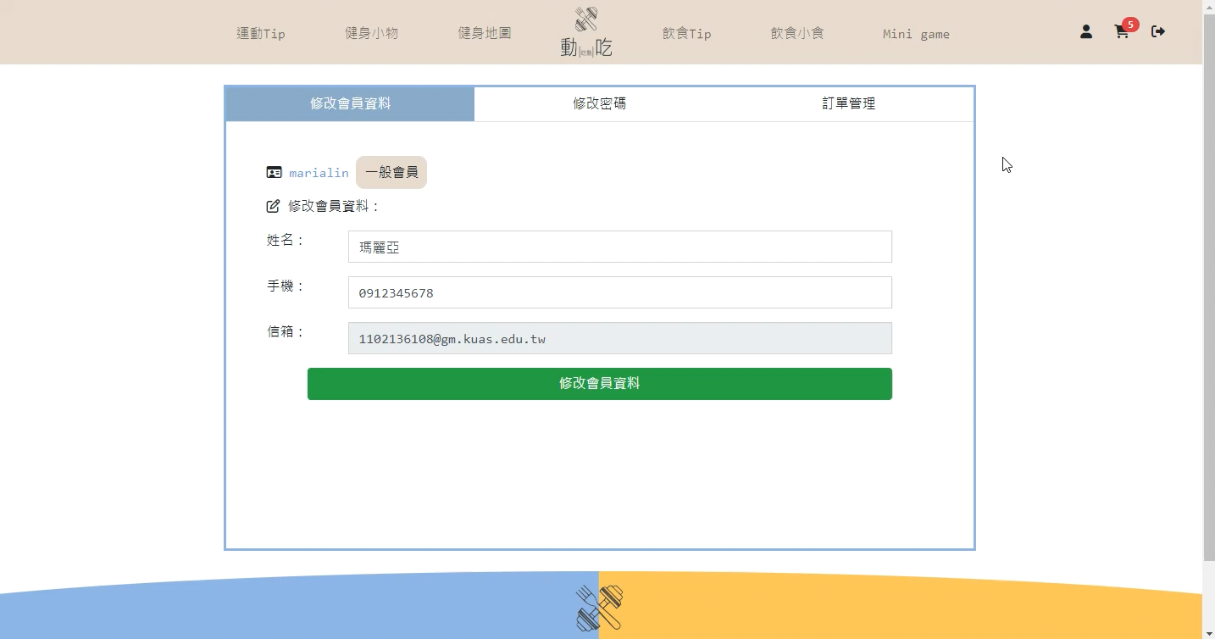
結帳頁

Slide 47
購物車系統
購物完成後的 春嬌，可以到會員系統裡面的訂單管理瀏覽訂單。
報告者:林宜芬

Slide 48
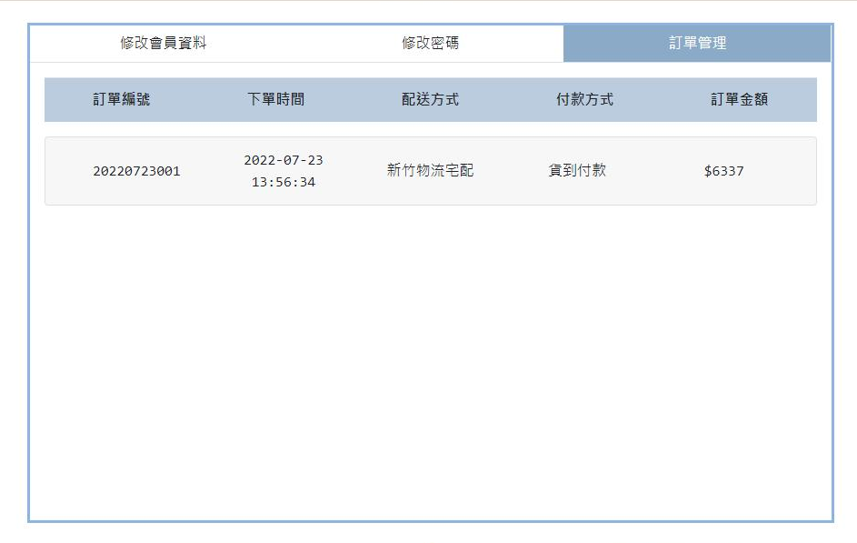
會員訂單
使用程式或套件： PHP、MySQL、jQuery

Slide 49
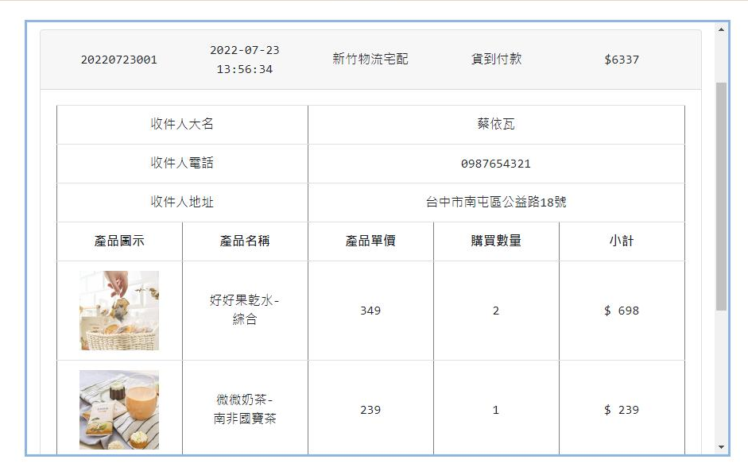
會員訂單
使用程式或套件： PHP、MySQL、jQuery、Bootstrap-collapse

Slide 50
購物車系統
春嬌 因為看完inbody的介紹後
決定想來找離家裡最近的健身房預約測量
順便參觀健身房的環境
於是點進了健身地圖
報告者:林宜芬

Slide 51
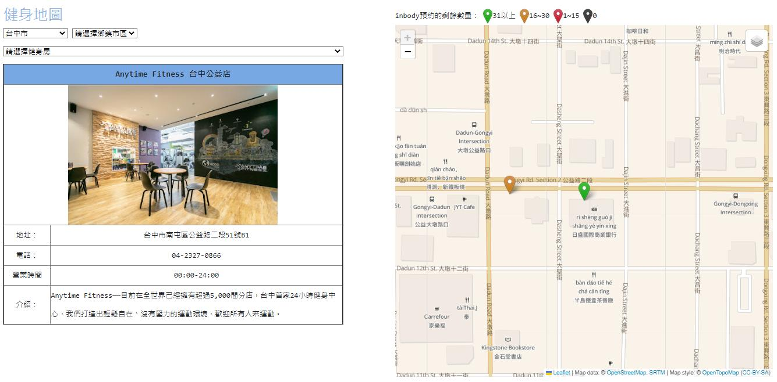
健身地圖
使用程式或套件：leaflet JavaScript、jQuery、PHP、MySQL

Slide 52
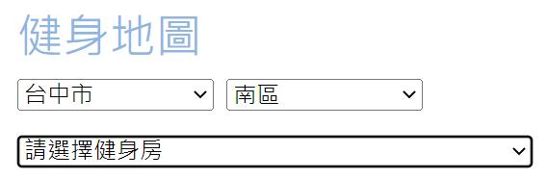
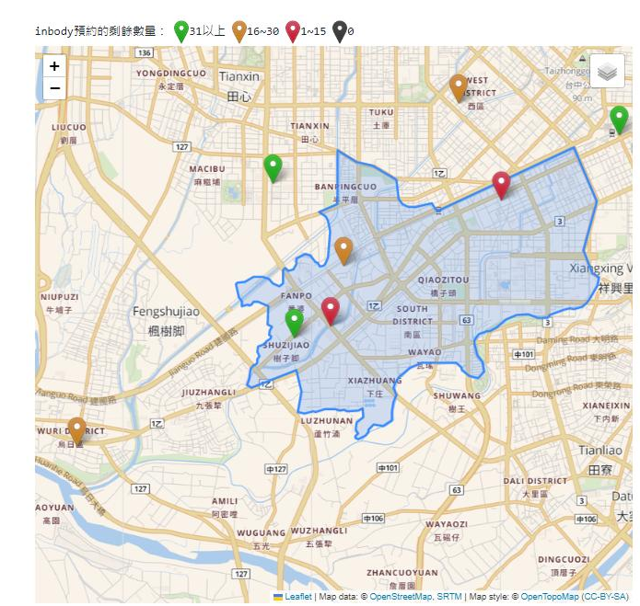

健身地圖-選取行政區
使用程式或套件：leaflet JavaScript、jQuery、PHP、MySQL

Slide 53


健身地圖-選取健身房顯示詳情
使用程式或套件：leaflet JavaScript、jQuery、PHP、MySQL

Slide 54

也可透過點取地圖圖標獲得詳情
使用程式或套件：leaflet JavaScript、jQuery、PHP、MySQL

Slide 55


依照預約數量顯示圖標顏色
使用程式或套件：leaflet JavaScript、jQuery、PHP、MySQL

Slide 56


預約inbody檢測
使用程式或套件：jQuery、jQuery-ui-dialog、PHP、MySQL

Slide 57


預約inbody檢測
使用程式或套件： jQuery、 PHPMAILER、 PHP、MySQL

Slide 58
後臺管理
祝福春嬌早日找到心目中的志明!
接著來看看
動吃動吃網頁的後台管理
報告者:賴威宇

Slide 59

登入畫面

Slide 60

會員管理頁

Slide 61

庫存管理頁

Slide 62

登出畫面

Slide 63
Thank you

Slide 64



